Slide 1
Izradi svog AI kućnog asistenta
Jakov Biškup

Slide 2
Ukratko o meni
jakov.biskup@udruga-mis.hr

Slide 3
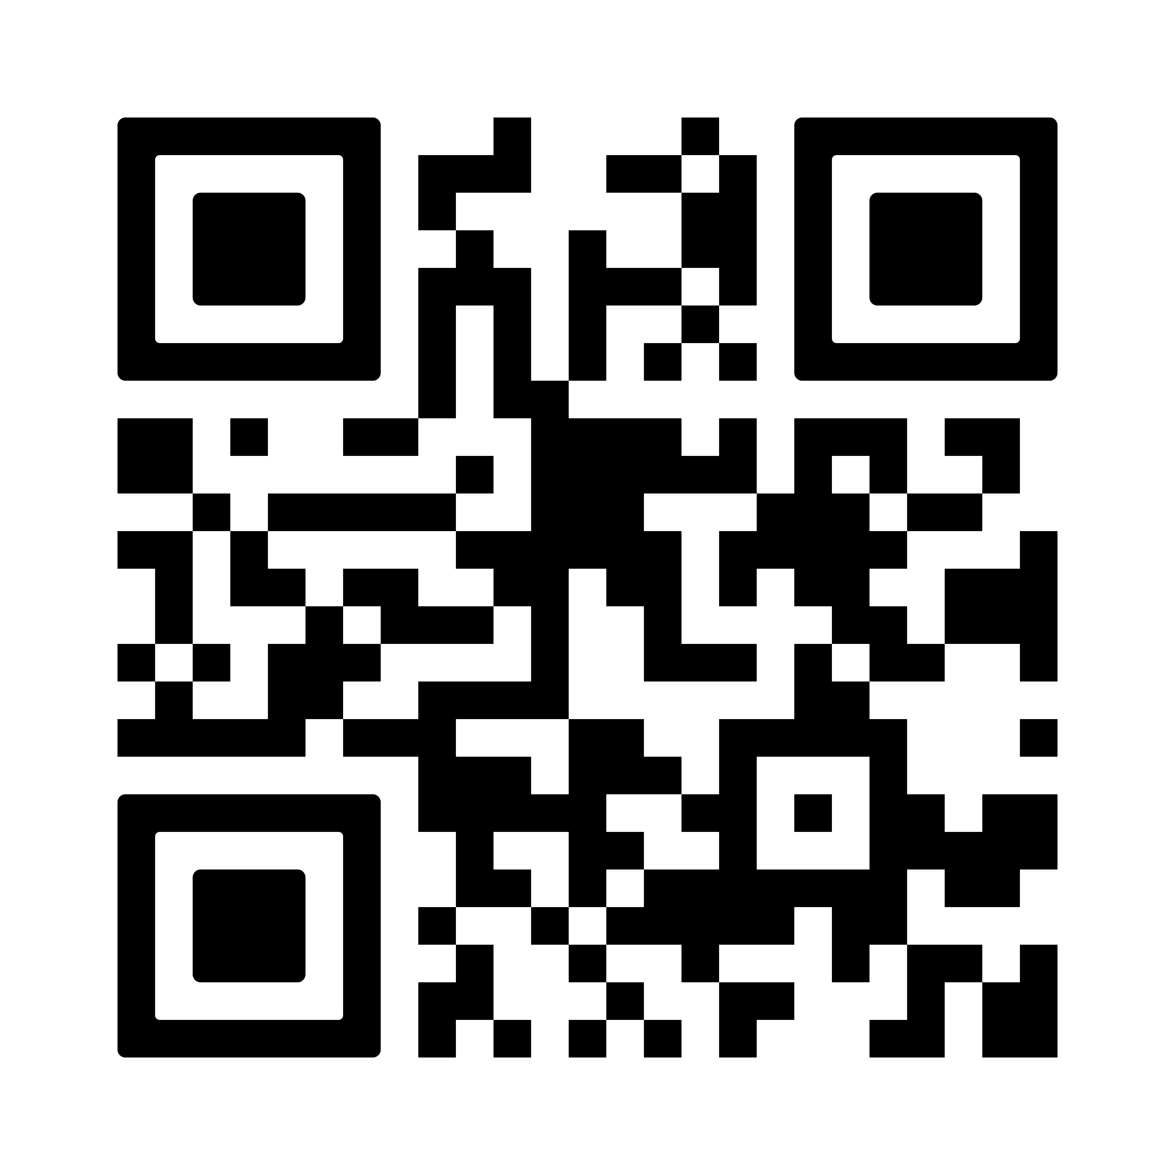
Materijali
https://github.com/MrMirror01/SmartHomeRadionica

Slide 4
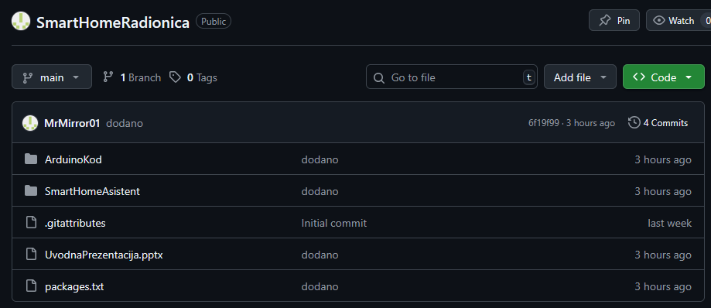
Preuzeti Python biblioteke

Slide 5
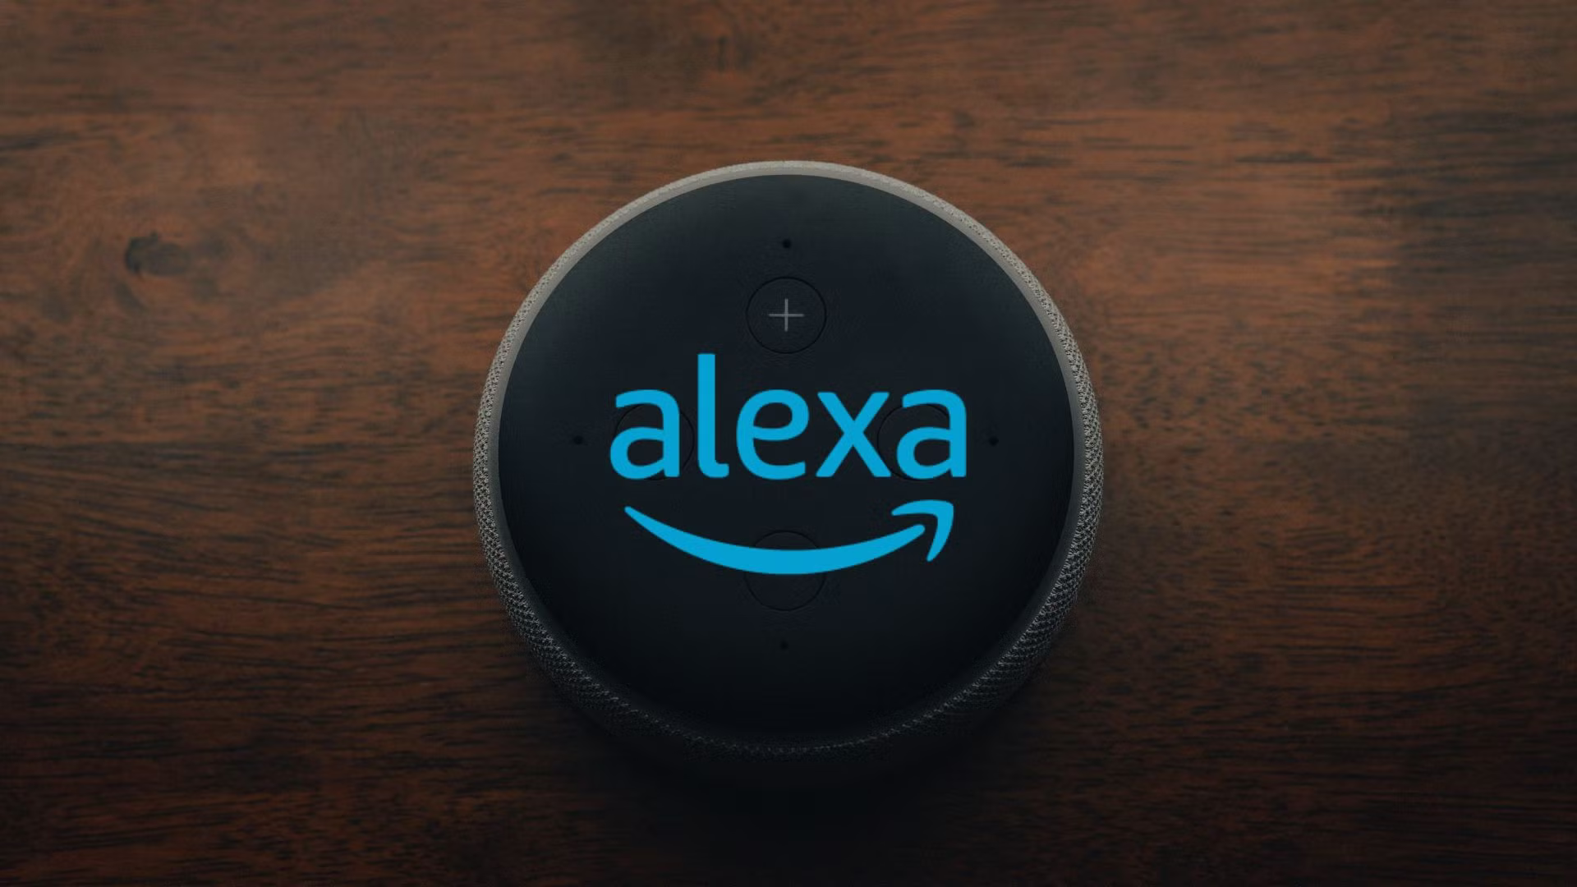
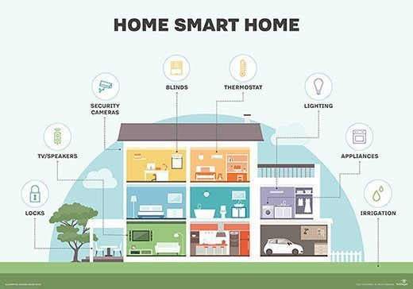
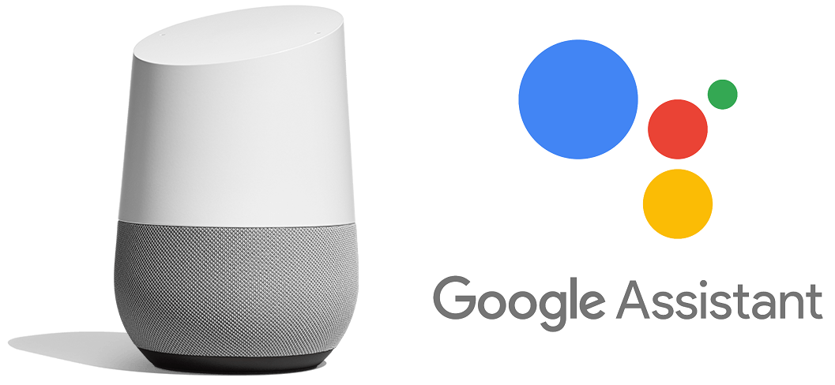
Uvod

Slide 6
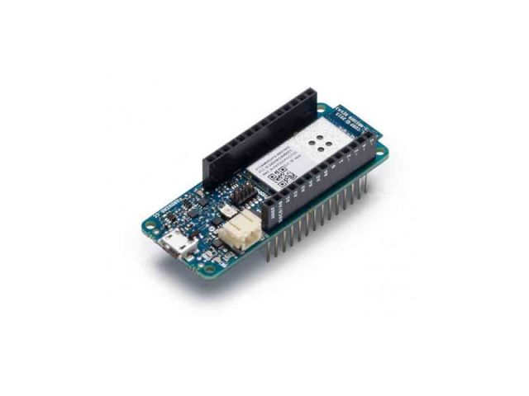
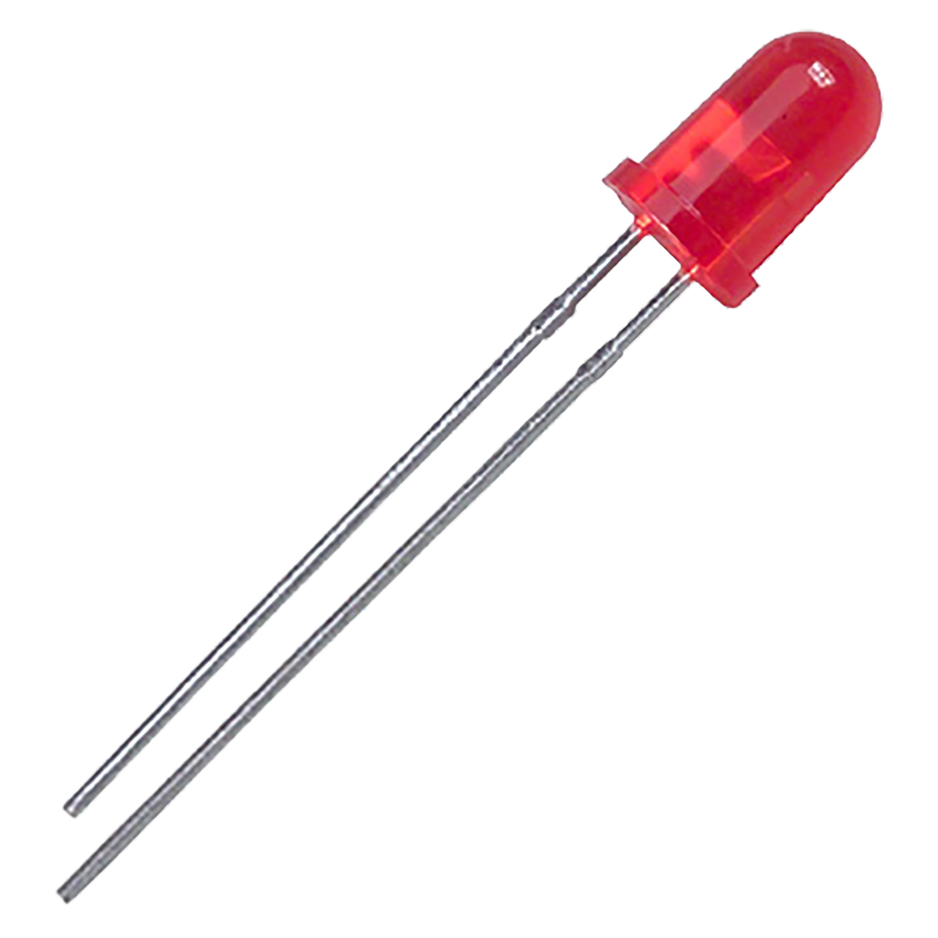
Primjer…
KORISNIK: „Asistente, molim te upali svijetlo.”
asistent prepoznaje izgovorene riječi te uz pomoć AI modela određuje odgovarajuću akciju
komunicira sa Arduinom koji pali led lampicu
ASISTENT: „Naravno, svijetlo je upaljeno!”

Slide 7
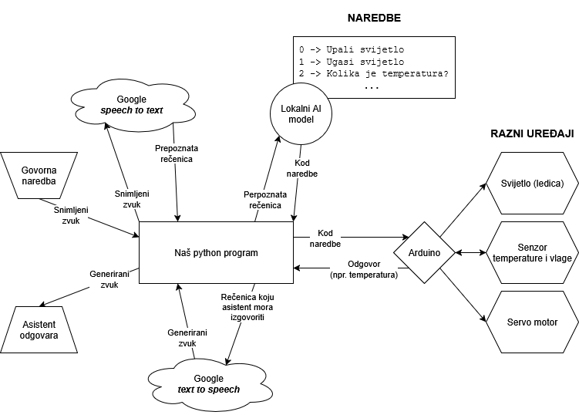










Slide 8
AI model
https://tinyurl.com/model-ai

